Slide 1
الفصل الأول

Slide 4
مفهوم تصميم الاتصال المرئي

Slide 7
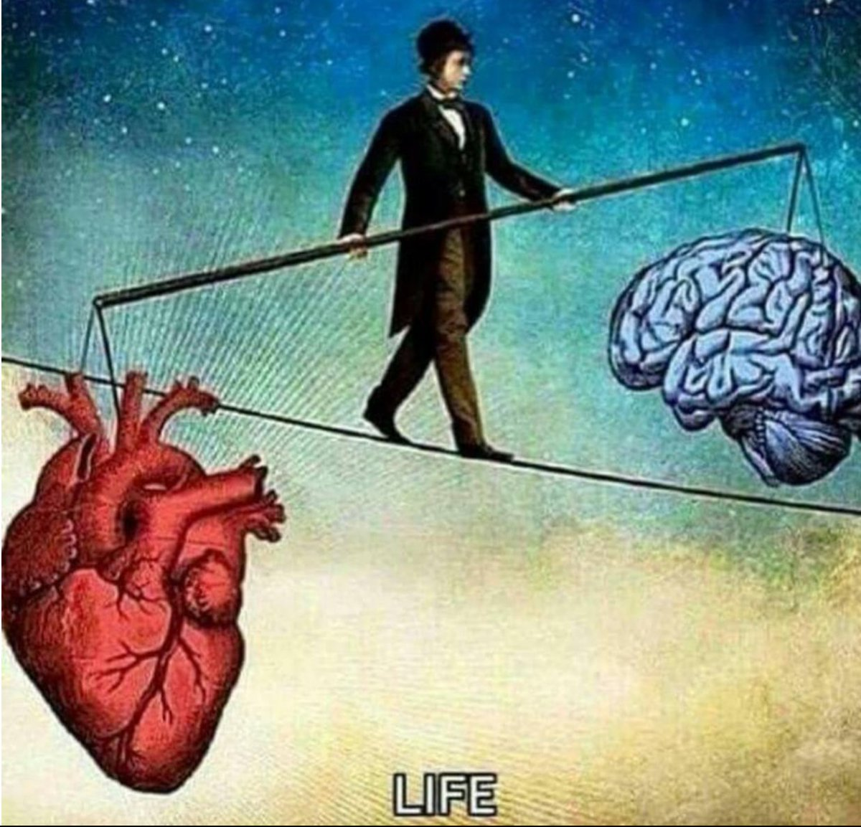
الهدف من تصميم الاتصال المرئي إنشاء صور بصرية فعالة في نقل الرسالة ويسهل على المستقبل فهمها.

Slide 8
مصطلحات في تصميم الاتصال المرئي
الإدراك والمعنى
التصميم والتواصل
اللغة والدلالة
الإبداع والتواصل

Slide 13
تصميم الاتصالات المرئية
وسيط
مكان نشر المحتوى
تواصل
هدف مؤثر
تصميم
أسلوب إبداعي

